Slide 1
專題計畫提案 —虛擬展會平台
成員：
資訊三丙 D1150166 曾予菲
資訊三甲 D1150504 徐承毅
資訊三甲 D1150136 陳可軒

Slide 2
什麼是展會?
又稱展覽會、展覽
具有特定主題
集合許多團隊或組織
發放傳單、張貼海報
實體展會、巡迴展會、網路展會等

Slide 3
專題動機 (對於實體展會的觀察)
對參觀者來說…
人潮擁擠行走不便
攤位人手不足，資訊傳遞效率低
交通與時間不便
Notes:
根據我們參加實體展會（例如：就業博覽會等）的經驗，現場經常人潮擁擠，行走不便，攤位工作人員也可能因人手不足而難以應對大量參觀者。而前往展場的交通也可能不便或耗時，進一步影響參與的便利性。這些問題可能導致參觀者投入了大量時間、體力與金錢，卻未必能獲得預期的資訊與成果，整體體驗也可能因此受到影響。

Slide 4
專題動機 (對於實體展會的觀察)
對設展人來說…
展會地點受限地點與時間
突發狀況難以應對(例如:疫情)
後續追蹤及數據分析困難
Notes:
此外，在展會的籌辦與攤位設置方面，實體展會往往會受限於地點與時間，不僅提高成本，還可能使參觀意願降低。更不用說，從展場規劃到展會期間的宣傳與解說，都需要投入大量時間與人力資源，進一步增加負擔。實體展會還可能發生許多突發狀況（例如：設備故障、疫情等），是相較於線上展會更難以即時應對與處理的。而在後續追蹤與展會效益分析方面，實體展會也較難取得完整數據，使成效評估困難或效果不佳。

Slide 5
專題目標
虛擬展會平台
希望以類遊戲的畫面及操作模式
以提升互動性與沉浸感
Notes:
我們計畫創建一個虛擬展會平台（APP），希望透過改變現今大多展會的運行模式，由實體展會轉為線上展會，以解決或改善前述提到實體展會存在的種種問題。
關於平台功能的部分，除了會員系統、搜尋及瀏覽之外，我們希望能以類遊戲的畫面及操作模式呈現主要展會畫面，提升互動性，帶給參觀者不亞於實體展會的沉浸體驗。

Slide 6
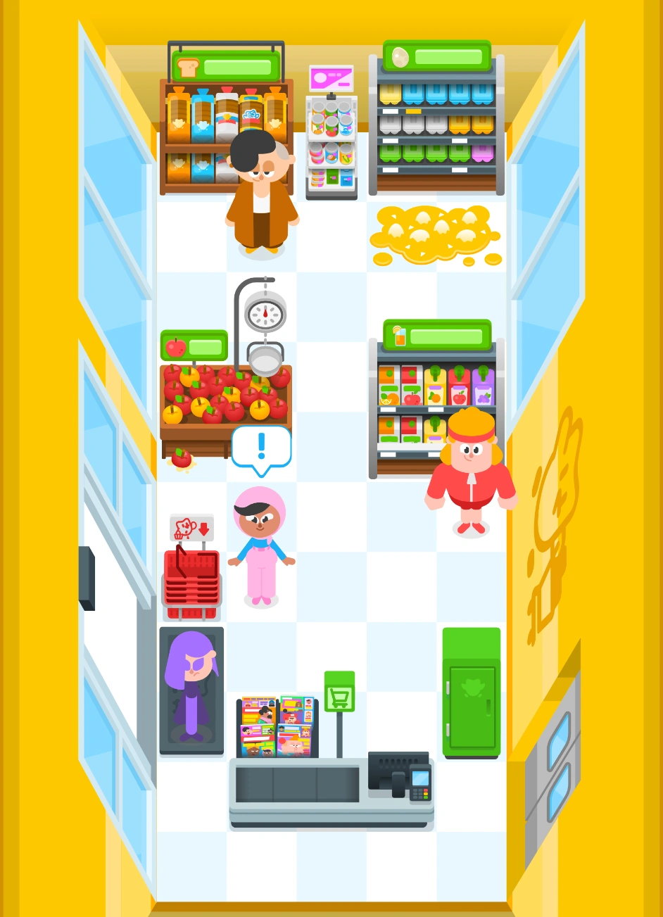
以Doulingo為例
會員系統、展會瀏覽、搜尋功能
自由移動角色
點擊攤位查看資訊
文字/語音交流
發送數位傳單
AI 整合：攤位問答、數據分析
圖片來源：https://duolingo.fandom.com/wiki/Category:Adventures_that_have_Lin
Notes:
以Duolingo為例（參考圖一），我們希望在主要展會頁面呈現的功能大致如下：參觀者可以在畫面中自由移動所屬人物瀏覽展會，可以點擊攤位詳細瀏覽有興趣的內容，也可以向處於相同展會的其他人發起文字或語音交流；而除了上述功能外，參展人（攤位的工作人員）也可以發傳單給前來參與展會的參觀者。

Slide 7
功能瀏覽
創展人>> 創建展會、進行相關設定
參展人>> 設立攤位、發宣傳單
參觀者>> 自由參與展會、瀏覽攤位
Notes:
總而言之，創展人可以創建展會並進行相關設定，參展人可以在展會中設立攤位、發宣傳單，參觀者則可以自由參與展會、瀏覽攤位。

Slide 8
預期成果
讓展會不再受限於空間及時間
降低成本、提高曝光度
提供即時精確的數據分析報告
Notes:
不論展會是由實體轉為線上，或是線上與線下並存的模式，我們相信這個虛擬展會平台都能讓展會的參與變得更加便利與輕鬆，提升展會的曝光度與參與度，降低設展與參展的各項成本同時也可以不用再受限於空間及時間。而有別於實體展會，虛擬展會平台還能提供即時且精確的數據報告（例如：參與人數等），協助創展方更有系統、有效率的分析展會成效。

Slide 9
資源規劃
UI設計：Figma
開發環境：Visual Studio Code、IntelliJ
版本控制：GitHub
工作項目 | 曾予菲 | 徐承毅 | 陳可軒
書面報告 | ●
需求分析 | ●
UI基礎設計 |  | ●
後端開發 | ● | ● | ●
前端開發 |  |  | ●
AI整合 | ● | ● | ●
測試與優化 | ● |  | ●
上線與維護 |  | ●

Slide 10
專題時程
工作項目 | 二月 | 三月 | 四月 | 五月 | 六月 | 七月 | 八月 | 九月 | 十月 | 十一月 | 十二月
需求分析
UI設計
後端開發
前端開發
AI整合
測試與優化
上線與維護

